Slide 1

沥青月度策略报告
2021.06.25
山金期货有限公司
SHANDONG GOLD FUTURES

Slide 2
第一部分：观点概述

Slide 3
1.1 沥青期货月度策略概述
1.市场研判：
（1）趋势：BU2109跟随原油偏强震荡
（2）价差：9-12合约价差扩大
（3）基差：BU2109无风险期现正套
2.逻辑与假设：现货整体供需层面上看自三月上旬以来沥青现货市场一直体现供大于需局面，新增产能过大且需求端恢复缓慢使得季节性库存出现历史新高，实体炼厂利润被压制，预计7月中旬之前会一直维持供大于需局面。半年度周期看原油全球整体依然处于小幅度缓慢去库阶段，Brent原油6月底之前价格预计在73-78美金区间。沥青近一周盘面反映的是油价上涨的预期，成本驱动占据主导。七月中下旬沥青可关注梅雨过后沥青现货去库行情。
3.策略：
（1）趋势：BU2109跟随原油偏强震荡
（2）价差：9-12合约价差扩大
（3）基差：BU2109无风险期现正套
4.风险提示： 美联储提前大幅加息，伊朗原油释放量超预期。

Slide 4
1.2 沥青基本面概述
主要指标 | 概述 | 驱动
供应 | 国内炼厂产能增加，叠加开工率维持中位水平，供应偏多 | 偏空
需求 | 当前专项债发放节奏虽然加快，需求端逐渐有起色。但是进入到梅雨季，需求节奏连贯性严重受阻，预计七月中下旬会有明显需求增量 | 偏空
库存 | 厂库库存总量偏多，厂库库容比偏大。社会库库容量也接近同期最高值，工地等下游随用所采 | 偏空
进口利润 | 主要品种进口利润较低，韩国出口减少，其他区域维持稳定 | 偏多
成本（原油） | 原油均维持区间偏强向上震荡 | 利多
现货 | 成本推动本周华东和山东交割品成交价格上涨 | 利多
基差 | 基差环比走强 | 偏空
月度行情述评 | 整体来看，沥青供给端充足掩盖需求增量。油价受到伊朗原油回归市场压制难以大幅度突破，沥青裂解利润难有起色。

Slide 5
第二部分：市场基本面情况

Slide 6
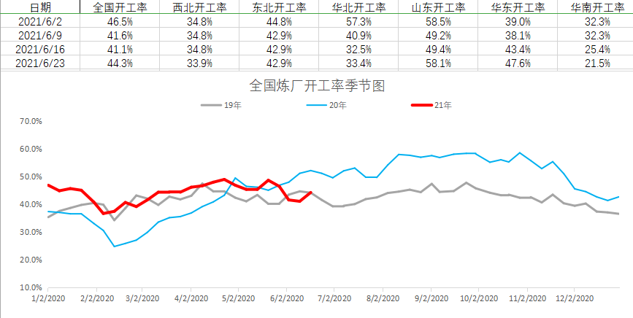
2.1.1 炼厂总开工率较上周回升明显
本周总开工率44.3%，上涨3.2%。分区域华南地区开工率下降明显，华东山东区域上涨明显。

Slide 7
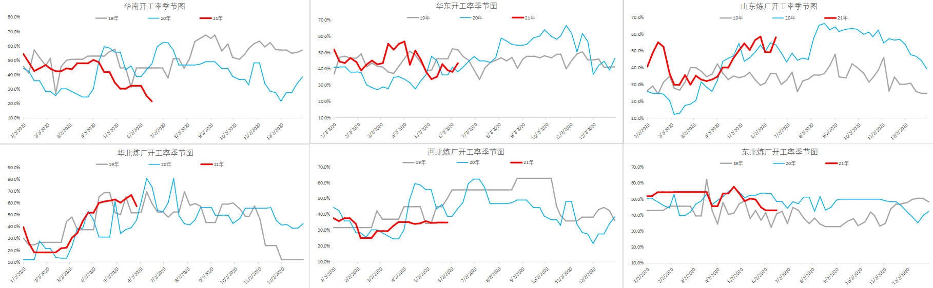
2.1.1 炼厂总开工率开始低于同期水平
本周总开工率44.3%，上涨3.2%。分区域华南地区开工率下降明显，华东区域上涨明显。

Slide 8
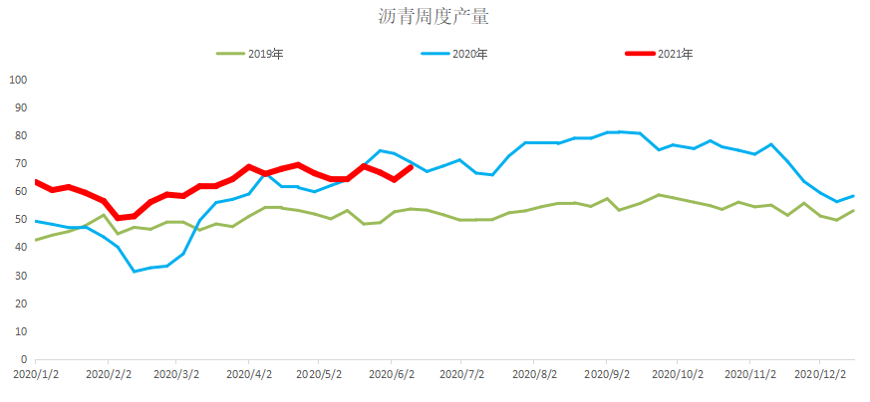
2.1.1样本统计周度产量累计同比增加15.5%
2020年1-6月疫情影响较为特殊，故也选取2019年同期数值。2021年较2019年同期累计同比增加26.8%，较2020年同期累计同比增加15.5%。

Slide 9
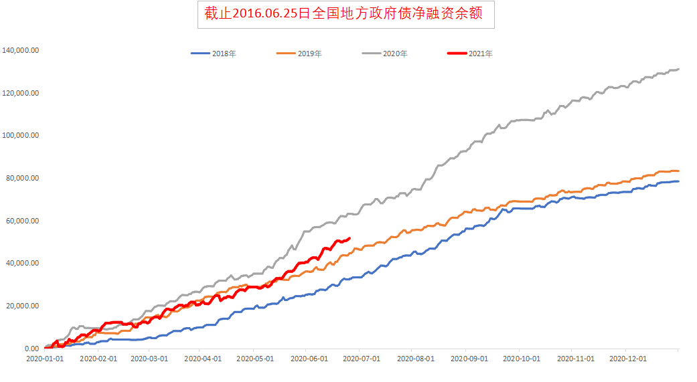
2.1.2大基建需求端同比增速下滑
2021年1-6月下旬专项债发行总量同比减少19.13%

Slide 10
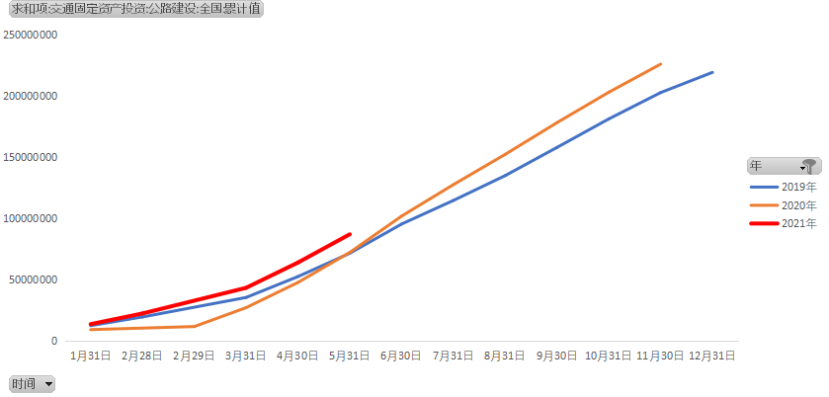
2.1.3公路建设需求端增速较好，重点关注季节性需求节奏
单项上1-5月全国道路固定资产投资增速较好，累积同比增速20.62%

Slide 11
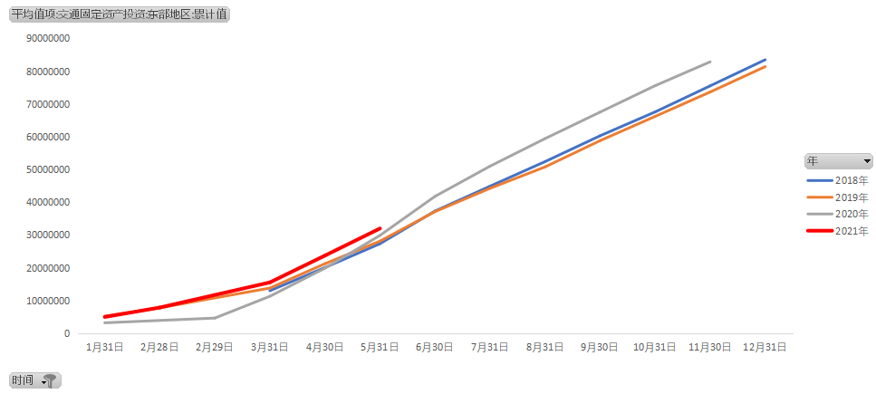
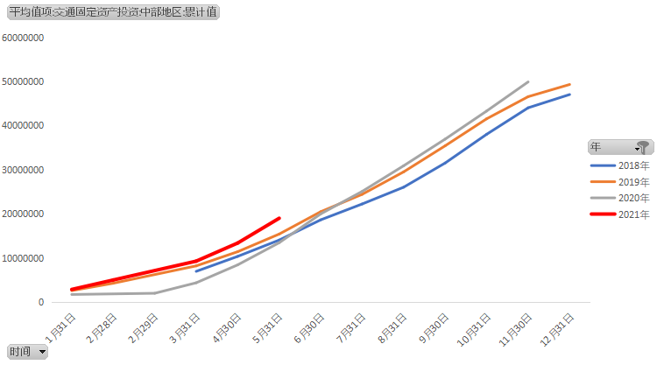
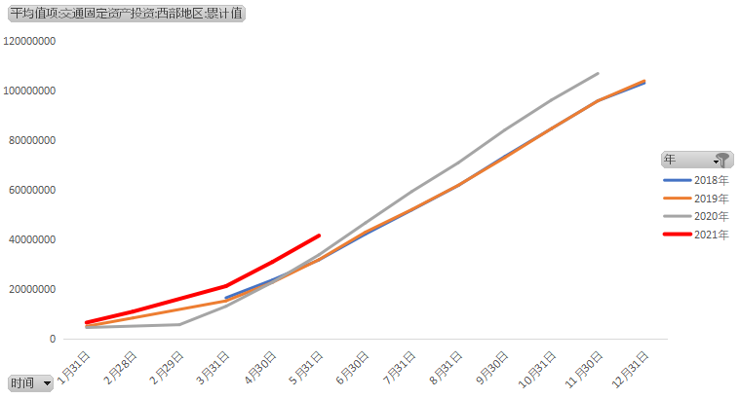
2.1.3公路建设需求端增速环比增加，重点关注季节性需求节奏
分区域看西部区域公路道路投资总量以及增速都更大

Slide 12
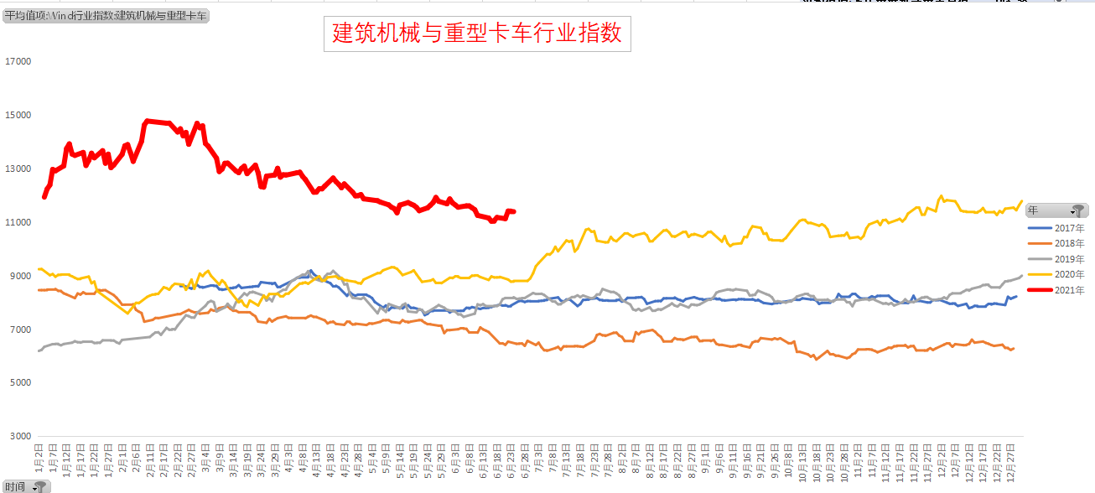
2.1.3工程端有延后效应，重点关注季节性需求节奏
表征实时需求量的机械活动数据显示基建活动同比整体较好，但是当前长江以南区域雨水较多，建材需求季节性下滑。庆典安全大检查也使得施工进度缓慢。预计七月中旬需求端会有回升。

Slide 13
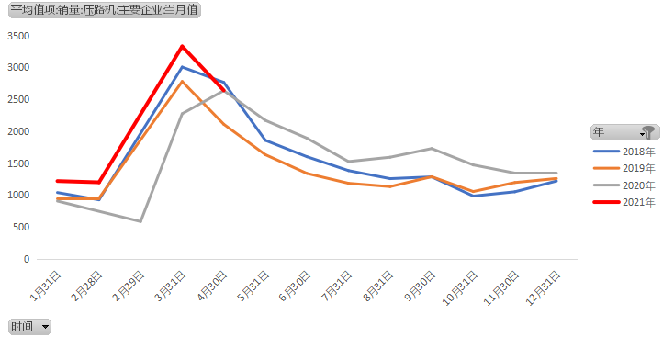
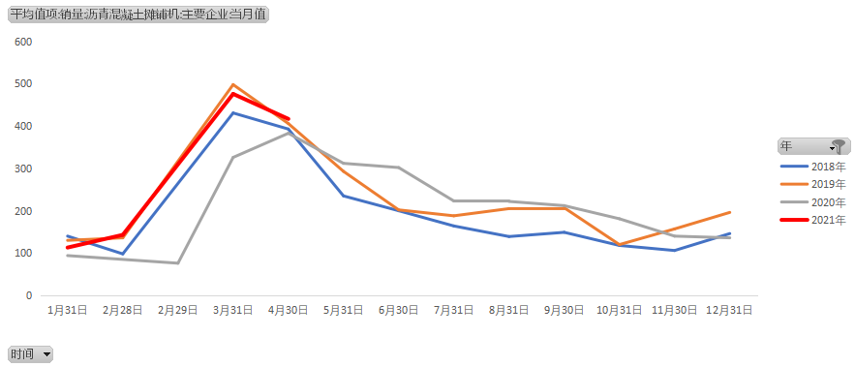
2.1.3公路需求端增速改善，重点关注季节性需求节奏
月度机械数据

Slide 14
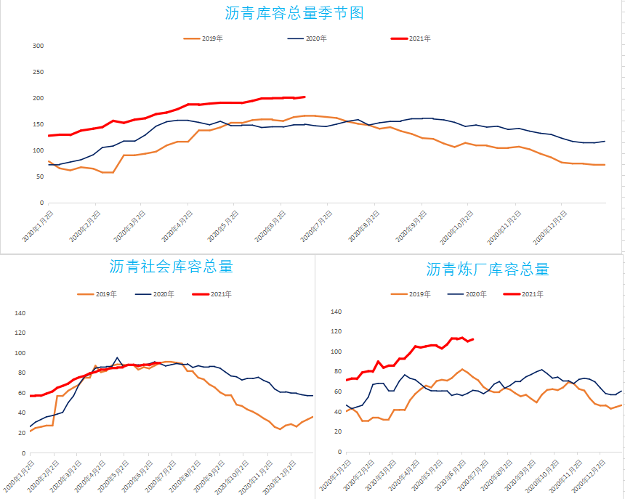
2.1.4库存量
样本总库存量202万吨左右，体现较大压力。其中炼厂处于季节性库容高位，社会库压力相对较小

Slide 15
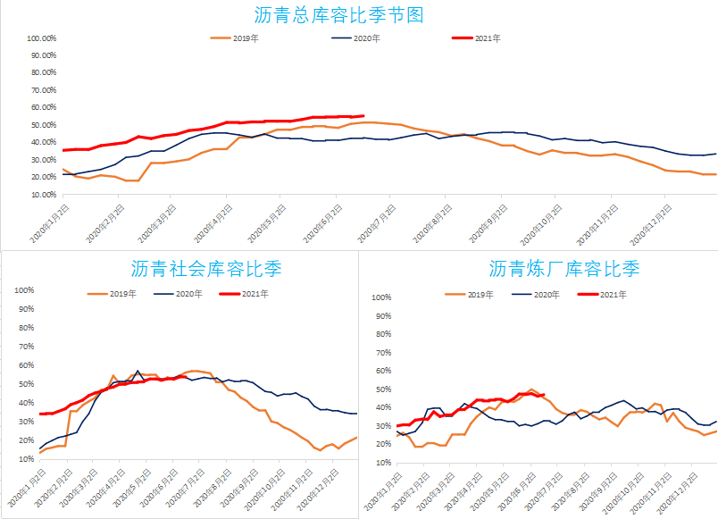
2.1.4总库存比
样本总库存比体现较大压力。炼厂处于季节性库容高位，社会库压力相对较小

Slide 16
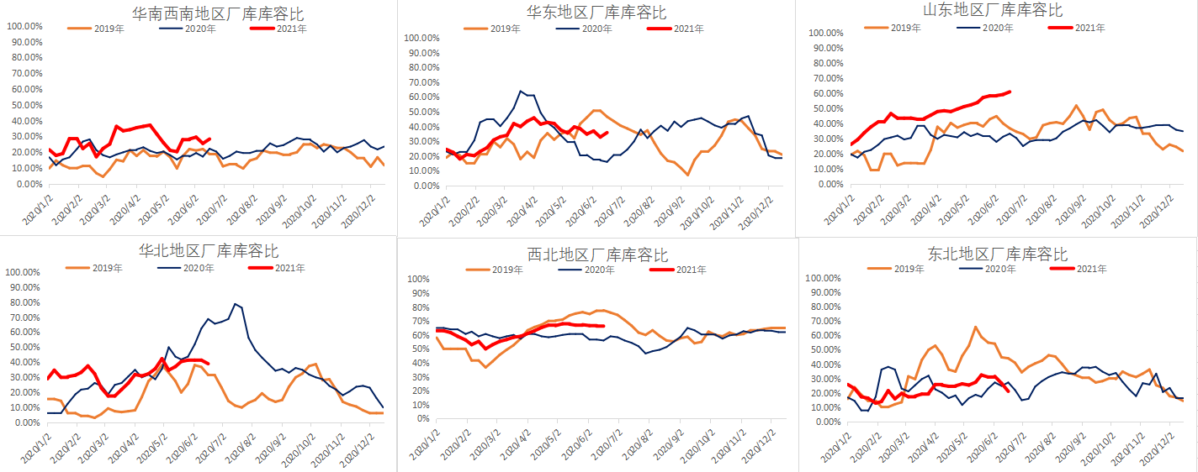
2.1.4区域厂库库存比
分区域厂库库存看表现为不均衡，山东区域厂库较往年偏高严重

Slide 17
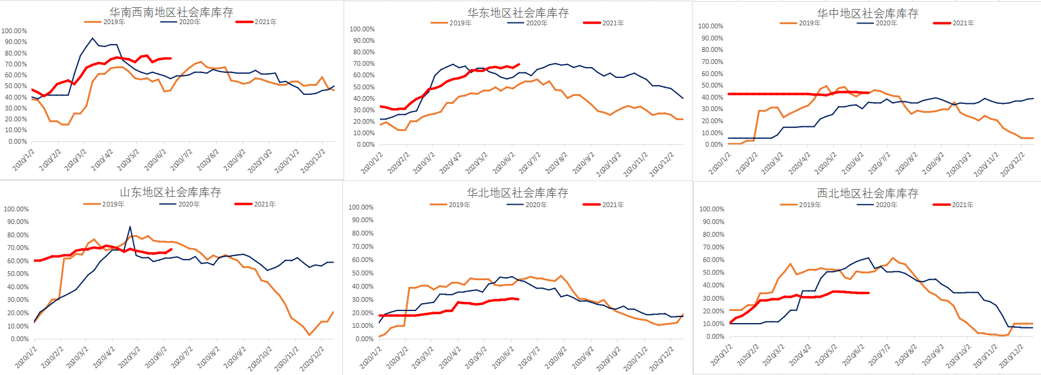
2.1.4区域社会库库存比
分区域社会库库容比同样表现为区域间不均衡，南方区域库存偏高，华北和西北地区较往年偏低

Slide 18
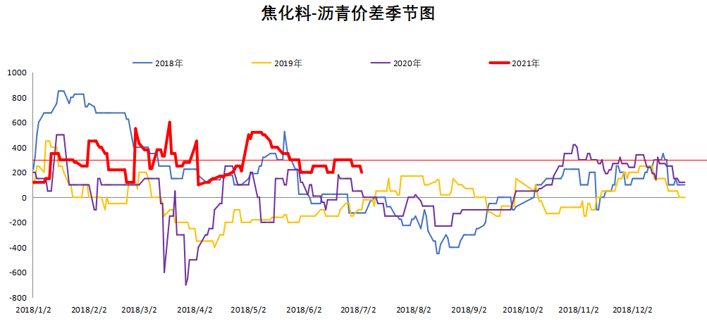
2.1.5利润
综合性炼厂总利润受益于汽柴油价格上涨迅速表现较好，常减压炼厂因沥青价格跟涨较慢综合利润相对较差

Slide 19
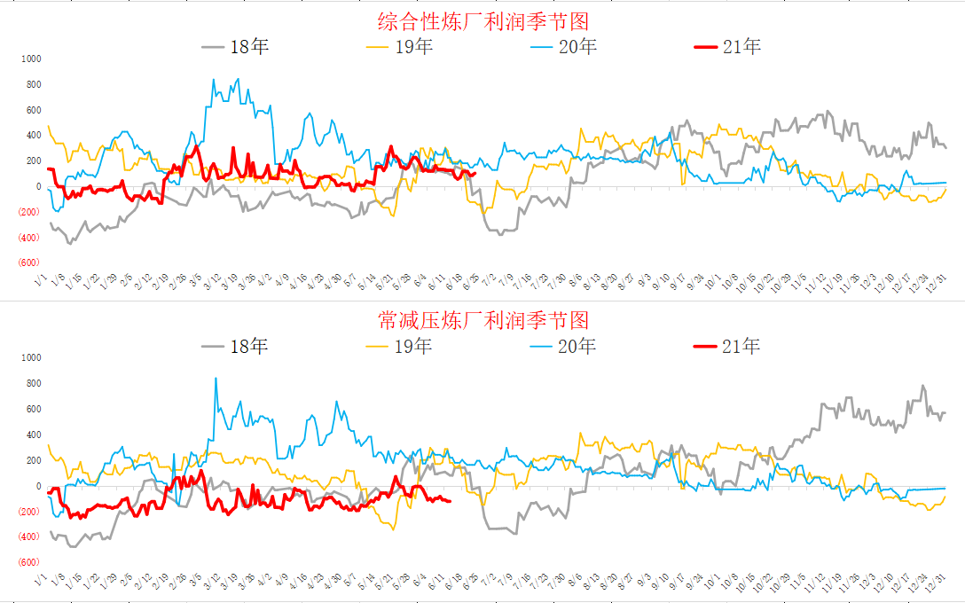
2.1.5利润
综合性炼厂总利润受益于汽柴油价格上涨迅速表现较好，常减压炼厂因沥青价格跟涨较慢综合利润相对较差

Slide 20
第三部分：期现货市场行情回顾

Slide 21
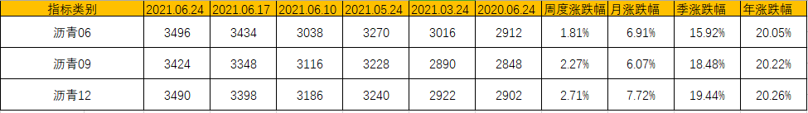
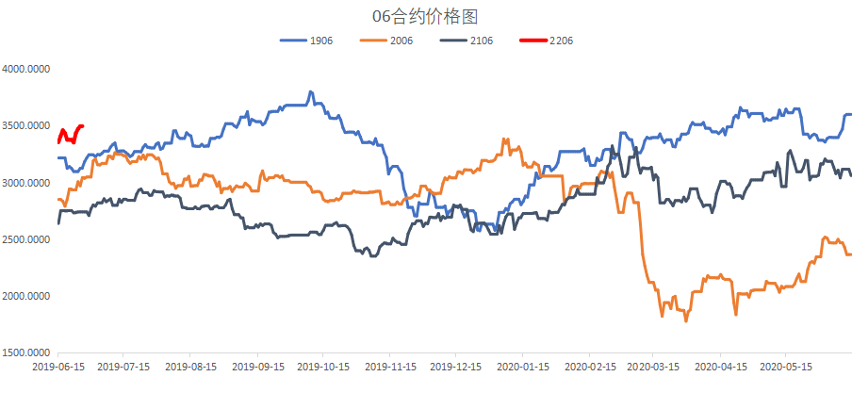
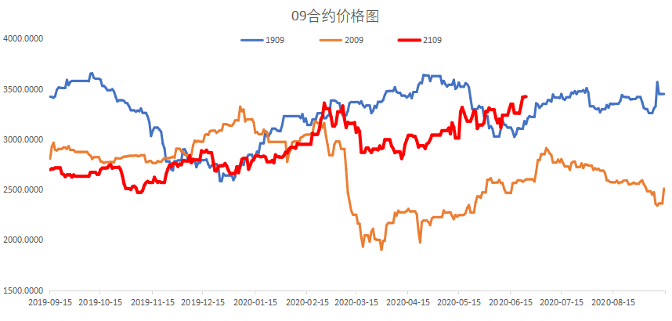
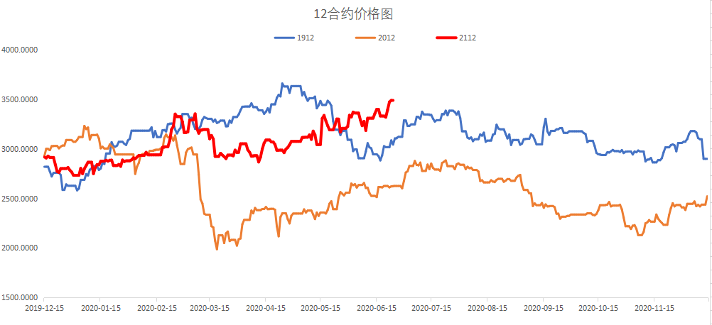
3.1 沥青期货价格走势

Slide 22
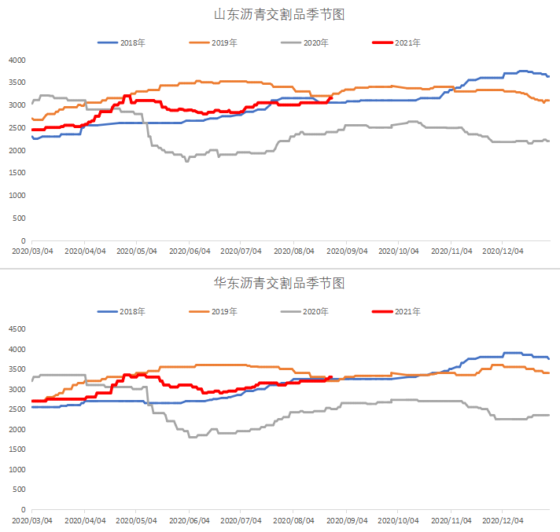
3.2 主要交割区域的现货价格上涨
在过去一周，油价上涨较多带动沥青交割品上涨

Slide 23
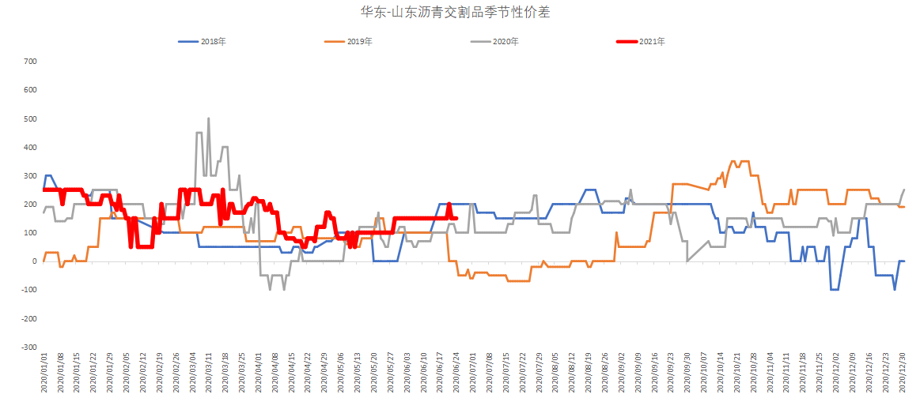
3.3 地域价差低于华东山东两地运输成本，无法进行有效的库存转移

Slide 24
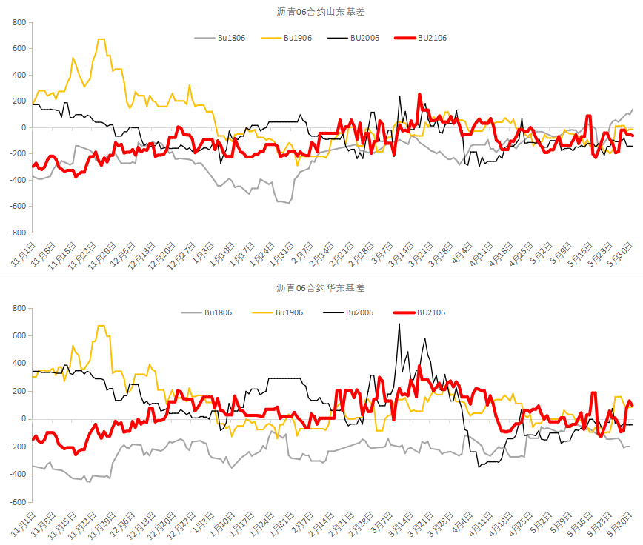
3.4 本周06合约基差

Slide 25
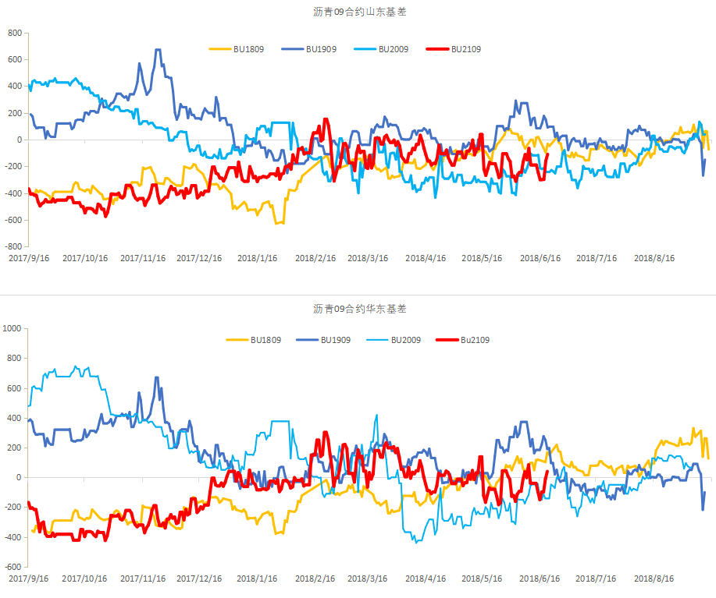
3.4 本周09合约基差

Slide 26
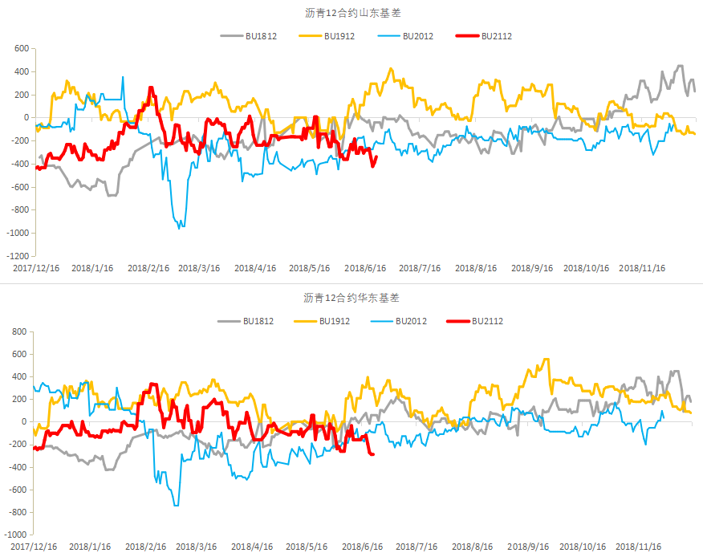
3.4 本周12合约基差

Slide 27
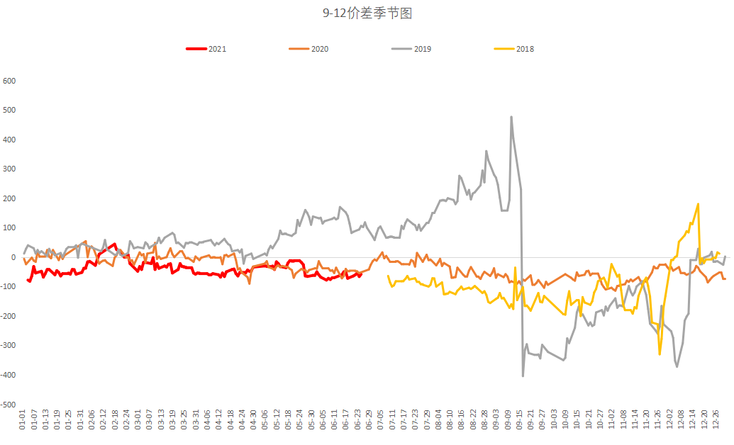
3.5 9-12价差环比变化14元/吨

Slide 28
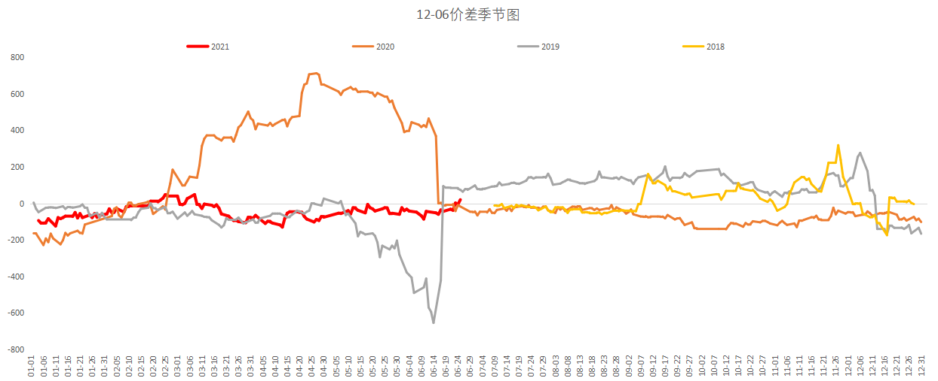
3.5 12-6价差环比变化了64元/吨

Slide 29
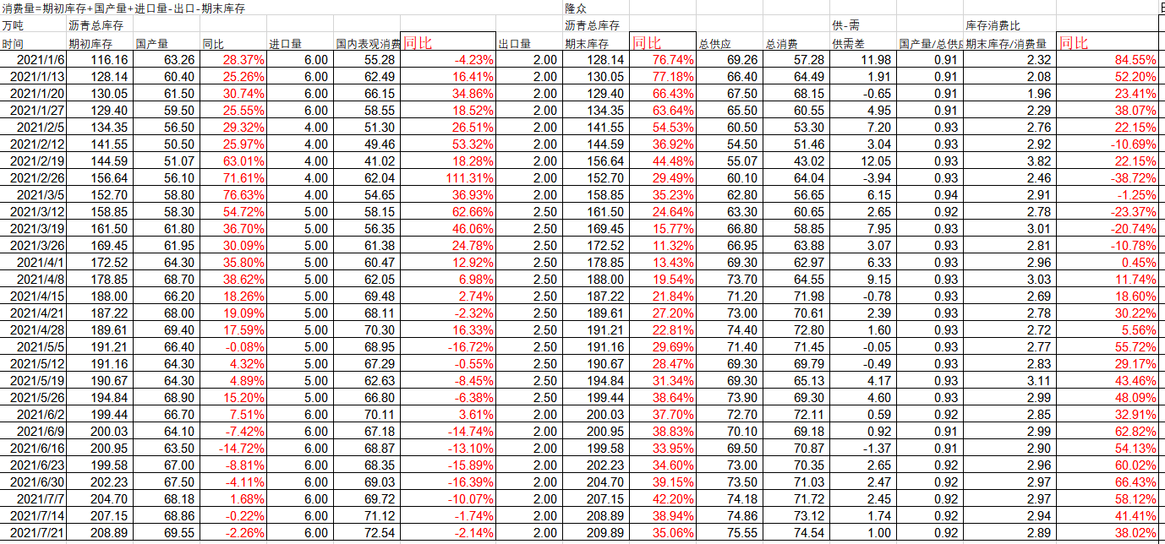
3.6 沥青周度平衡表

Slide 30
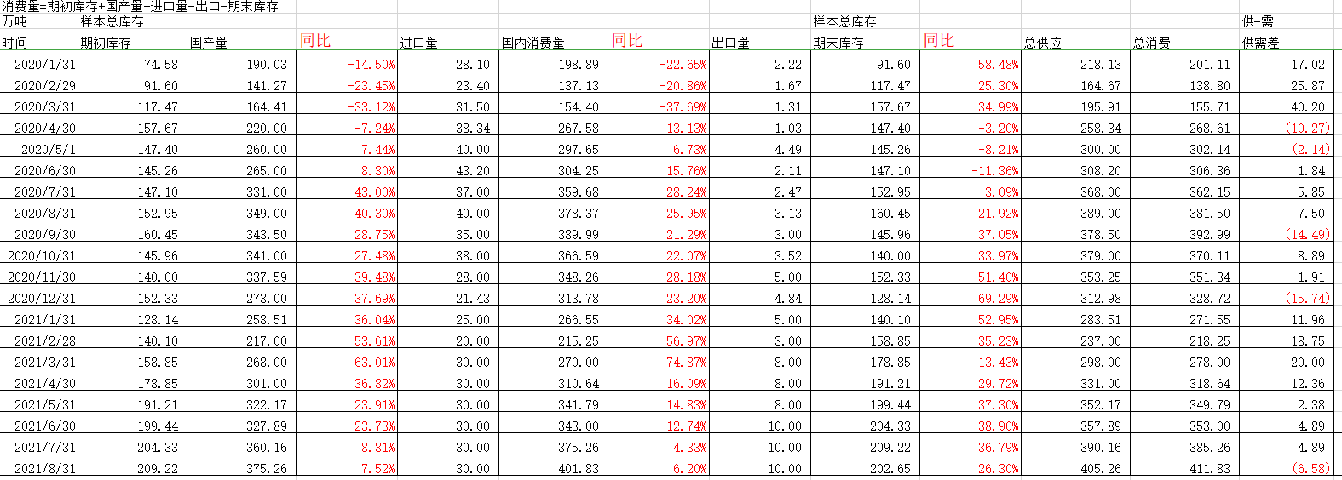
3.6 沥青月度平衡表

Slide 31
谢 谢！
朱美侠
投资从业资格证号：F3049372
投资咨询资格证号：Z0015621
电话：021–2062 5025
邮箱:zhumeixia@sd-gold.com

Slide 32
免责声明
本报告及视频由山金期货投资咨询部制作，未获得山金期货有限公司的书面授权，任何单位和个人不得对本报告或视频进行任何形式的修改、发布和复制。本报告及视频基于本公司期货研究人员采用可信的公开资料和实地调研资料，但本公司对这些信息的准确性和完整性不作任何保证，且本报告及视频中的资料、建议、预测均反映初次发布时的判断，可能会随时调整，报告中的信息或所表达的意见不构成投资、法律、会计或税务的最终操作建议，本公司不就报告或视频中的内容对最终操作建议作任何担保。本报告及视频节目仅代表作者个人观点，不构成买卖依据，也与作者所在机构无关。据此入市，盈亏自负。期市有风险，投资须谨慎。

Slide 33
公司简介
山金期货有限公司成立于1992年11月，注册资本6亿元，是山东黄金集团下属控股公司。公司具有商品期货经纪业务、金融期货经纪业务、期货投资咨询、资产管理业务资格，是中国金融期货交易所、上海期货交易所、大连商品交易所、郑州商品交易所四大交易所及上海国际能源交易中心的会员，是目前国内成立最早、运作最规范的期货公司之一，可代理客户从事国内目前所有上市商品期货交易、金融期货交易。
公司自2014年股权变更以来，依托山东黄金实体产业背景，积极完成了企业战略、经营理念、发展规划等全方面转型。公司法人治理结构完善，内部管理体制和风险防范机制健全，现在上海、天津、济南、烟台、日照、东营、厦门、晋江等城市设有分支机构。
公司秉持“追求卓越、创新进取”的企业精神，坚持“规范化、专业化、职业化”的经营理念，本着“客户第一、服务至上”的宗旨，充分发挥行业优势和自身优势，致力于专业品种的研究，以优质的服务和强大的实力赢得了众多投资者的信赖，成为投资者的“商品专家”“金融顾问”。
公司立足长远，稳健经营，努力实现与客户双赢，正以昂扬的姿态全力打造特色鲜明、业内领先的产业化特色金融衍生品服务商！

